Slide 1
Generation Games?
Digitales Element: Kosten

Slide 2
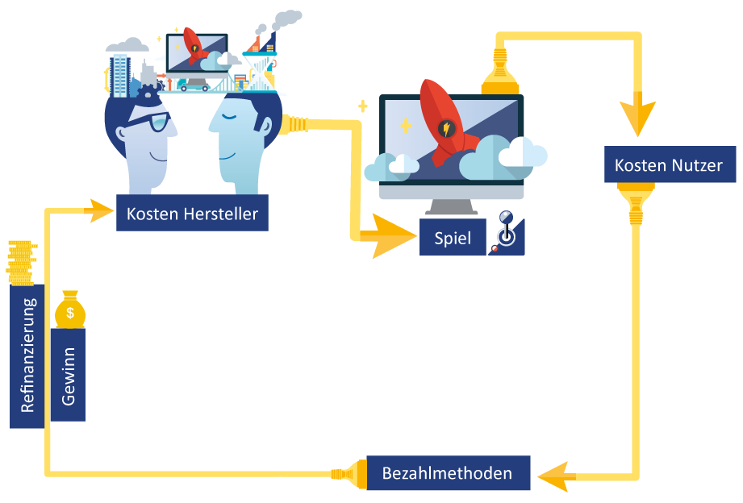

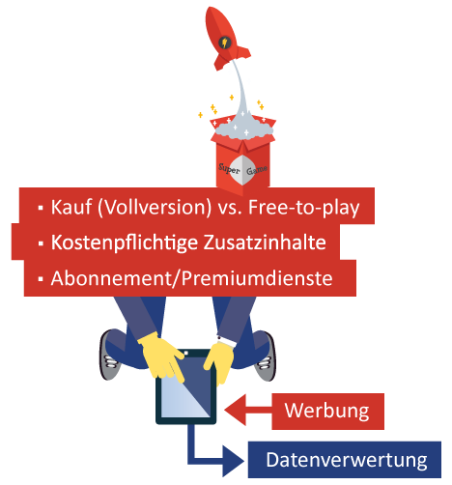


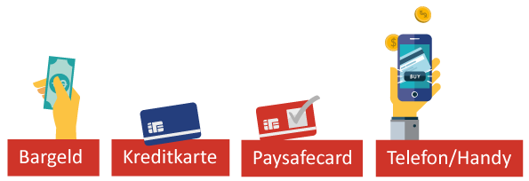
Kosten
Generation Games?
weiter
Notes:
Kosten Hersteller
z.T. sehr aufwändiger und kostenintensiver Weg von der Idee eines Spiels bis zum Verkauf des Spiels an den Nutzer
Die Kosten für ein digitales Spiel verteilen sich auf Entwickler und Publisher (meist Produktion der Datenträger, Marketing und Vertrieb)
Offizielle Äußerungen zu den entstandenen Kosten sind äußerst selten, folgende Beispiele beruhen auf brancheninternen Schätzungen:
Video-Spiel „Grand Theft Auto 5" ca. 265 Millionen US-Dollar (Entwicklungs- und Marketingkosten) – das bisher teuerste Spiel
Spiele-App „Angry Birds" ca. 140.000 US-Dollar (nur Entwicklungskosten, keine Angaben zu Marketingkosten)
Kosten Nutzer
Kauf:
Verkauf von Spielen für einen festen Kaufpreis auf z.B. DVD/BluRay (Datenträger/Boxed product) im Laden oder im Internet per Download.
Free-to-Play:
Das ganze Spiel oder eine Demo-Version können kostenlos gespielt werden, z.B. bei Spieleplattformen im Internet.
Kostenpflichtige Zusatzinhalte:
Dies können Erweiterungen (z.B. neue Spielabschnitte) oder neue, verbesserte Funktionen für das Spiel sein (DLC – Downloadable Content). Sie können online gegen Bezahlung heruntergeladen werden.
Um im Spiel schneller voranzukommen oder um die Spielwelt oder die Spielfigur individuell zu verändern, gibt es v.a. bei kostenlosen Spielen die Möglichkeit, Gegenstände zu kaufen, z.B. Futter für Tiere eines Bauernhofs (In-Game-Sale).
Premiumdienste/Abonnements:
Hier entstehen jeweils längerfristig monatliche Kosten für die regelmäßige Nutzung; bei einem Premiumdienst erhält der Spieler für die monatliche Zahlung spezielle Funktionen und kommt dadurch ggf. schneller im Spiel voran oder sein Spielspaß erhöht sich ggf.
Werbung:
Platzierung von Werbung im Umfeld der Spiele, z.B. auf den Webseiten oder vor Start des Onlinespiels (Werbung).
Einbau von Werbung im Spiel, z.B. in Form von Werbetafeln bei Rennspielen oder durch die gezielte Platzierung von Marken (In-Game-Werbung).
Datenverwertung:
Spielerdaten können durch den Spieleanbieter verkauft werden, z.B. Profilinformationen wie Alter, Geschlecht oder Spieldauer und -aktionen (Datenverwertung).
Bezahlmethoden
Bargeld
Kreditkarte: Abrechnung über das Bankkonto
Paysafecard: Gutscheinkarte, die zuvor gegen Bargeld im Einzelhandel erworben werden kann (genauso funktionieren sog. Geschenkkarten für bestimmte Spiele (-anbieter)
Telefon/Handy: Abrechnung über die Telefon-/Handyrechnung
→ Worauf muss bei Bezahlmodellen geachtet werden?
Durch die bargeldlose Bezahlung bemerkt man evt. nicht so gut, dass man Geld ausgibt.
Abrechnung über Kreditkarte oder Telefon/Handy kann unübersichtlich sein, z.B. bei vielen Kleinstbeträgen kann der Gesamtbetrag evt. nicht mehr überblickt werden und die Abrechnung erfolgt nur einmal im Monat.
Bewertung der Kosten von virtuellen Zusatzinhalten: Sind sie den Preis auch wirklich wert?
Refinanzierung/Gewinn
Umsatz der Deutschen Gamesbranche 2013: 1,82 Milliarden Euro (Quelle: BIU, Marktzahlen 2013)
Umsatz von Spielen für Konsolen: 1,038 Milliarden Euro
Umsatz von Spielen für PC: 392 Millionen Euro
Umsatz durch Virtuelle Zusatzinhalte: 209 Millionen Euro
Umsatz durch Abonnementgebühren für Online-/Browserspiele: 139 Millionen Euro
Umsatz von Spielen für mobile Endgeräte: 39 Millionen Euro
Umsatz beispielhafter Spieletitel (die Angaben beruhen auf brancheninternen Schätzungen)
„Angry Birds“ ca. 70 Millionen US-Dollar in den ersten drei Jahren (2009-2011)
„Grand Theft Auto 5“ allein in den ersten drei Verkaufstagen über eine Milliarde US-Dollar Umsatz

